Slide 1
Ochrona własności intelektualnej
Jarosław Deminet

Slide 2
Dodatkowe źródła wykorzystane w tekście
Centrum Transferu Technologii i Wiedzy UW (https://cttw.uw.edu.pl)
Portal Prawokultury.pl (prawokultury.pl/kurs/) (?)
Prezentacja jest na stronie
https://mimuw.edu.pl/~jdeminet/

Slide 3
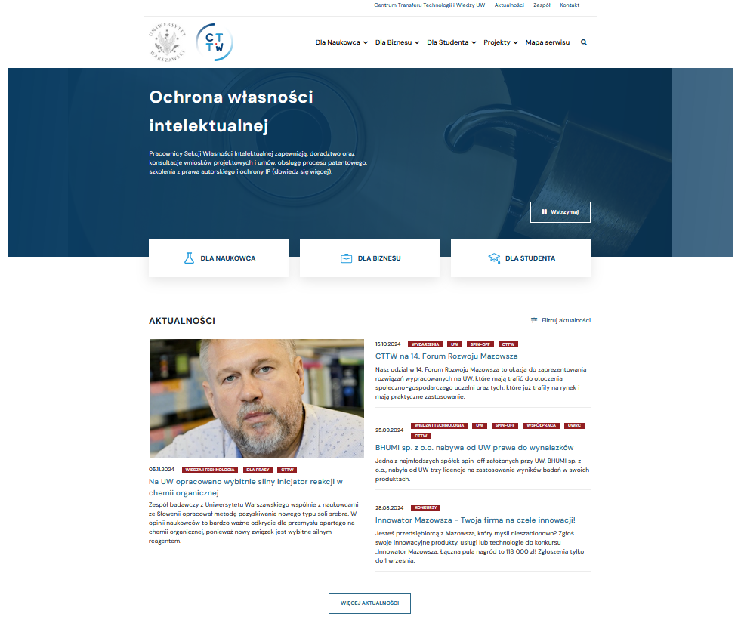

Slide 4
Po co?
Jak zarabia
  stolarz
  murarz

Slide 5
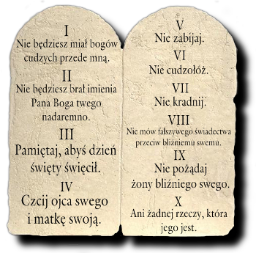
Nie będziesz uciskał biednego, nie będziesz go wyzyskiwał. Zapłata najemnika nie będzie pozostawać w twoim domu przez noc aż do poranka.
Kpł 19, 13

Slide 6
Po co?
Jak zarabia
  stolarz
  murarz
  kamienicznik
  poeta
  wynalazca
  projektant mody (skarpetek, krasnali)

Slide 7
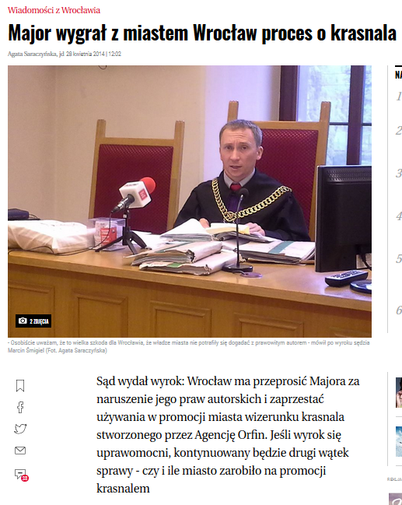
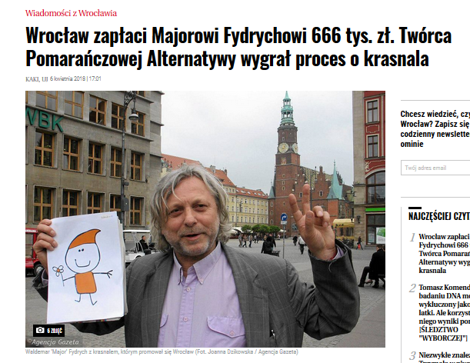
Major Waldemar Fydrych – Pomarańczowa Alternatywa

Slide 8
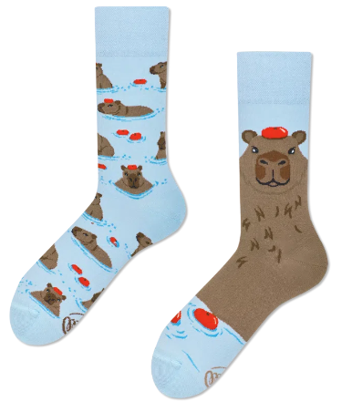
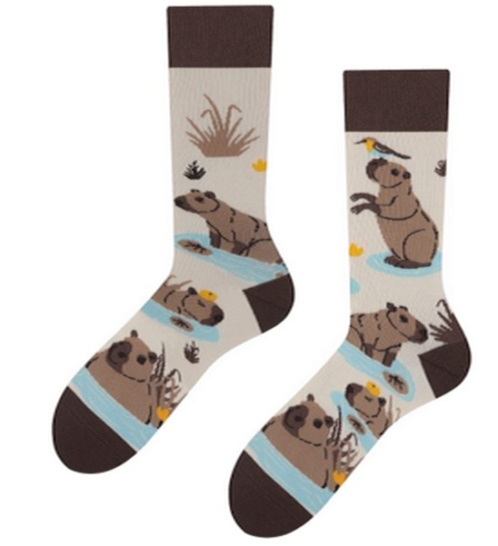
Kapibara

Slide 9
Po co?
Jak zarabia
  stolarz
  murarz
  kamienicznik
  poeta
  wynalazca
  projektant mody (skarpetek, krasnali)
  architekt
  mistrz kuchni (500 r. pne – konkurs kulinarny w Sybaris)

Slide 10
Podstawowe pojęcia
Własność: najszersze możliwe uprawnienie do korzystania z rzeczy i rozporządzania nią
  ruchomości
  nieruchomości
  dobra niematerialne
Różnice między stołem a wierszem
  zakreślenie granic wyłączności
  Dobra publiczne:
  nie można łatwo ograniczyć korzystania z nich przez inne osoby
  korzystanie z nich przez wiele osób nie powoduje ich istotnego wyeksploatowania ani uszkodzenia

Slide 11
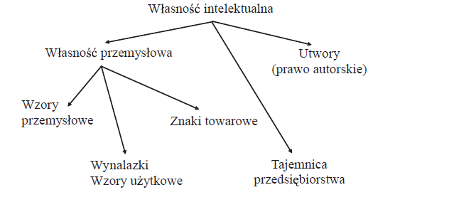
Sposoby ochrony

Slide 12
Różnice
Narzędzie | Co można chronić | Jak ochronić | Czas ochrony | Zakres wyłączności
Tajemnica | Wszelka informacja | Utrzymać | Jak długo trwa | Każde wykorzystanie
Prawo autorskie | Utwory | Utrwalić | Życie twórcy plus 70 lat | Pola eksploatacji
Patent | Rozwiązanie techniczne | Zgłoszenie patentowe | 20 lat | Sprzedaż, produkcja, stosowanie
Znak towarowy | Słowo, logo, inne oznaczenia wyróżniające | Zgłoszenie (czasem także używanie) | Bez ograniczeń | Oznaczanie towarów podobnym znakiem

Slide 13
Specyfika
Uznaniowy charakter prawa wyłącznego
Terytorialność (teraz coraz bardziej rozciągliwa)
Licencja: umowa, w której uprawniony zgadza się za wynagrodzeniem na wkroczenie w zakres wyłączności
  pozwala oderwać materialny aspekt produktu od wkładu intelektualnego w jego powstanie
  pozwala zarabiać na pracy intelektualnej

Slide 14
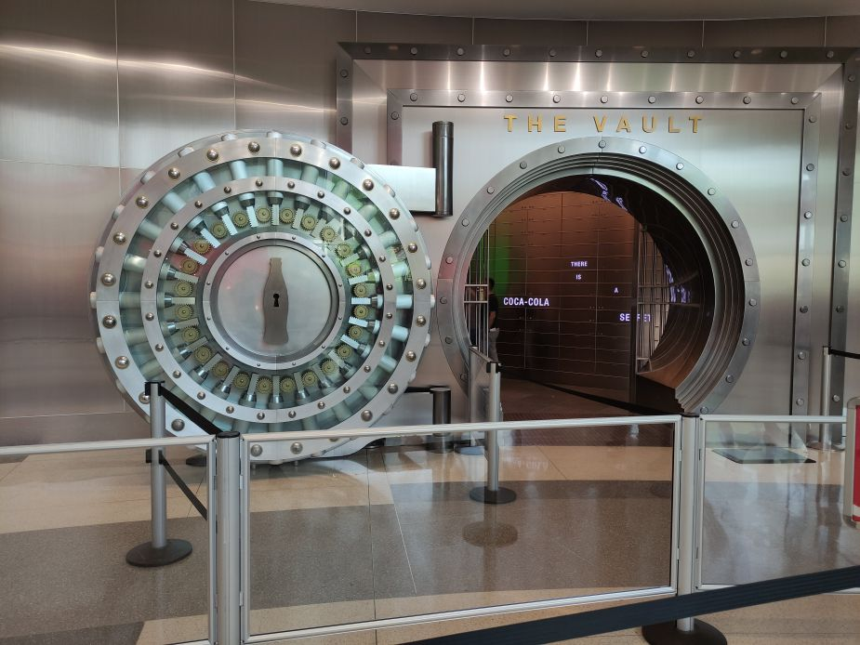
Tajemnica

Slide 15
Tajemnica
Stan faktyczny a nie ochrona prawna
Częściowa ochrona na podstawie przepisów o zapobieganiu nieuczciwej konkurencji (ochrona przed nielegalnym naruszeniem)
  niedozwolone przekazanie, ujawnienie lub wykorzystanie cudzych informacji stanowiących tajemnicę przedsiębiorstwa lub ich nabycie od osoby nieuprawnionej
Ewentualne udostępnianie ze zobowiązaniem do zachowania tajemnicy, odszkodowania za naruszenie
Możliwość odtworzenia lub niezależnego opracowania
  trudności dowodowe w przypadku faktycznego ujawnienia przez pracownika
Ryzyko opatentowania przez podmiot trzeci

Slide 16
Prawo autorskie
Przesłanki:
Twórczy, indywidualny charakter utworu
Ustalenie utworu
  przez „ustalenie” utworu należy rozumieć taką postać utworu, która umożliwia zapoznanie się z nim przez przynajmniej jedną osobę poza twórcą
W szczególności utwory:
naukowe, kartograficzne, programy komputerowe
audiowizualne
Nie są chronione:
odkrycia, idee, procedury, metody i zasady działania, koncepcje matematyczne
akty normatywne i ich urzędowe projekty (ale ich zbiory – tak)
dokumenty urzędowe
opublikowane opisy patentowe
proste informacje prasowe

Slide 17
Prawo autorskie
Prawo:
osobiste (uznanie autorstwa i interes twórczy autora)
majątkowe (pobieranie wynagrodzenia)
Utwory zależne:
tłumaczenie
remiks utworu muzycznego
scenariusz filmowy
gra komputerowa
tapeta komputerowa
ulotka reklamowa

Slide 18
Prawo autorskie
Autor (twórca) | Zwykle posiada pełne prawo do dysponowania utworem
Współautor (współtwórca) | Prawa przysługują wspólnie
Twórca utworu zależnego | Posiada odrębne prawa autorskie do swojego utworu (np. tłumaczenia, adaptacji); musi dysponować zgodą twórcy oryginału

Slide 19

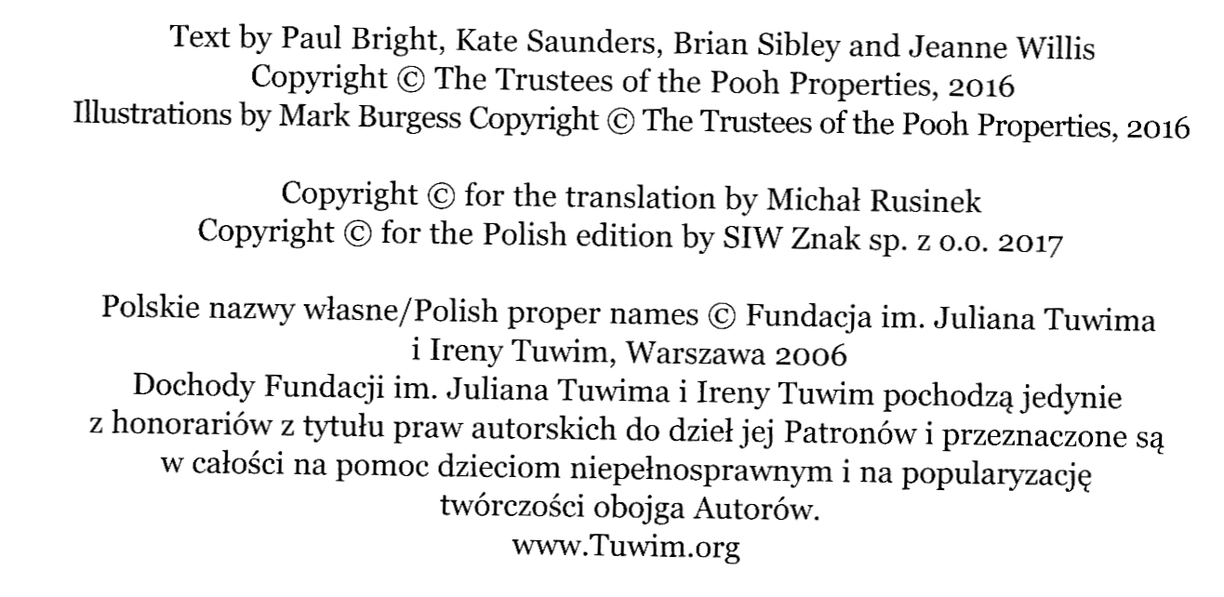
Utwory zależne
Alan Alexander Milne zmarł w 1956 r.
Irena Tuwim zmarła w 1987 r.

Slide 20
Prawo autorskie
Prawa osobiste (nieograniczone, niezbywalne):
autorstwo
oznaczenie nazwiskiem
Naruszenie stanowi plagiat!!!

Slide 21
Prawo autorskie
Plagiat: przypisanie sobie autorstwa utworu lub wprowadzenie w błąd co do autorstwa utworu (i szerzej – dobra niematerialnego) stworzonego lub odkrytego przez inną osobę.
Plagiat
Naruszenie
prawa
autorskiego
Użycie w pracy
naukowej cudzego tekstu bez jego oznaczenia
Przypisanie sobie autorstwa twierdzenia matematycznego
Wydanie książki bez zgody autora
Autoplagiat

Slide 22
Prawo autorskie
Prawa osobiste (nieograniczone, niezbywalne):
autorstwo
oznaczenie nazwiskiem
Naruszenie stanowi plagiat!!!
Prawo do:
nienaruszalności treści i formy oraz jego rzetelnego wykorzystania
decydowania o pierwszym udostępnieniu publiczności
nadzoru nad sposobem korzystania z utworu
(wyłączone w przypadku programów)

Slide 23
Prawo autorskie
2021, Grzegorz Kasdepke a „MAŁE CHARAKTERY”
Zakończenie opowiadania „ Na opak ”
– Znowu wszystko na opak? – westchnęła babcia Bogusia.
– Znowu – odpowiedziałem, zerkając na pusty talerz czekający, zgodnie z tradycją, na zbłąkanego wędrowca. – Jedziemy?
– Z prezentami? – chciał wiedzieć Kacper. – Na wschodnią granicę?
– Tak – odpowiedziałem. – Z jedzeniem, ze śpiworami, z ciepłymi ubraniami…, tam czekają ludzie, którym trzeba zawieźć święta!
„ Treści zawarte w moim opowiadaniu są niepotrzebne w piśmie dla dzieci i że pachną polityką. ”
Roszczenie o zadośćuczynienie 100 000 zł.

Slide 24
Prawo autorskie
Prawa majątkowe – prawo do korzystania z utworu i rozporządzania nim na wszystkich polach eksploatacji oraz do wynagrodzenia za korzystanie z utworu.
Pola eksploatacji: specyficzne obszary gospodarczego korzystania z prawa autorskiego i osobnego rozporządzania prawami, np.:
utrwalenie
wprowadzenie do obrotu (np. sprzedaż książek)
nadanie naziemne
nadanie satelitarne itp.
publiczne udostępnianie utworu w taki sposób, aby każdy mógł mieć do niego dostęp w miejscu i w czasie przez siebie wybranym

Slide 25
Prawo autorskie
Autor (twórca) | Zwykle posiada pełne prawo do dysponowania utworem
Współautor (współtwórca) | Prawa przysługują wspólnie
Twórca utworu zależnego | Posiada odrębne prawa autorskie do swojego utworu (np. tłumaczenia, adaptacji); musi dysponować zgodą twórcy oryginału
Inny uprawniony | Osoba, która nabyła prawa np. w drodze umowy lub dziedziczenia, w niektórych przypadkach pracodawca
Licencjobiorca | Osoba, której uprawniony zezwolił na korzystanie z utworu bez przenoszenia praw autorskich
Każdy | Prawo dozwolonego użytku

Slide 26
Prawo autorskie majątkowe
Przysługuje
twórcy (ujawnionemu)
producentowi lub wydawcy
organizacji zbiorowego zarządzania prawami autorskimi
Jeżeli ustawa lub umowa o pracę nie stanowią inaczej, pracodawca nabywa z chwilą przyjęcia utworu prawa majątkowe do utworu w granicach wynikających z celu umowy o pracę i zgodnego zamiaru stron (pod warunkiem rozpowszechnienia w ciągu dwóch lat, chyba że umowa stanowi inaczej)
Instytucja naukowa ma prawo pierwszeństwa opublikowania utworu naukowego swojego pracownika, a uczelnia – pracy dyplomowej studenta (ważne pół roku, publikacja w dwa lata); nie oznacza to przejęcia praw
Utwory osierocone (niedostępne w handlu)

Slide 27
Prawo autorskie majątkowe
Możliwe:
umowa o przeniesienie autorskich prawa majątkowych
umowa o korzystanie z utworu (licencja)
Wyraźne wymienienie pól eksploatacji (wyłącznie tych już znanych)
Wynagrodzenie pod nadzorem sądowym (np. Wiedźmin)
Zapłacenie za wykonanie (umowa o dzieło) nie oznacza zakupienia autorskich praw majątkowych. Domyślnie uznaje się, że została udzielona licencja!
Przy naruszeniu praw majątkowych – dwu- lub trzykrotne wynagrodzenie

Slide 28
Prawo autorskie
Istnieją przypadki dozwolonego użycia (wyciągi, encyklopedie), być może za wynagrodzeniem
Wolno nieodpłatnie korzystać w zakresie własnego użytku osobistego (także kopiować); nie dotyczy to programów i elektronicznych baz danych, chyba że w niekomercyjnych celach naukowych
  Dotyczy kręgu osób pozostającym w związku pokrewieństwa, powinowactwa lub stosunku towarzyskiego
Dozwolony użytek publiczny – biblioteki, działalność dydaktyczna, udostępnianie artykułów (za wynagrodzeniem), robienie wyciągów i przeglądów – bardzo kontrowersyjne, wydawca może tego zabronić!!!
Wolno przytaczać urywki rozpowszechnionych utworów – uzasadnienie i oznaczenie źródeł
Portale mogą udostępniać (za wynagrodzeniem) informacje prasowe innych wydawców; wynagrodzenie jest pod kontrolą Urzędu Komunikacji Elektronicznej

Slide 29
Prawo autorskie
Wolno tworzyć kopie dla osób niepełnosprawnych
Nie wymaga zgody tworzenie kopii zapasowej programu komputerowego
Wolno wykorzystać do trenowania AI (eksploracja tekstów i danych „w celu wygenerowania określonych informacji, obejmujących w szczególności wzorce, tendencje i korelacje”)

Slide 30
Prawo autorskie
Kary:
za przywłaszczenie autorstwa – do 3 lat
za rozpowszechnianie bez podania autorstwa – do 3 lat
za rozpowszechnianie bez zezwolenia – do 2 lat
jw., w celu osiągnięcia korzyści majątkowej – do 3 lat
jw., na dużą skalę – do 5 lat (jak kradzież, drobny rozbój)

Slide 31
Prawo autorskie – problemy
Ponadkrajowy charakter
Odpowiedzialność za świadczenie usług, prowadzących do naruszenia praw autorskich
Odpowiedzialność za dzieła utworzone przez wytrenowane AI
Jaki jest zakres „własnego użytku osobistego” (krąg osób pozostających w związku osobistym, w szczególności stosunku towarzyskiego)?

Slide 32
Wolne licencje
Ważne: nie istnieją utwory (poza wyraźnie wykluczonymi), do których nie stosuje się prawo autorskie i które można wykorzystywać oraz udostępniać bez ograniczeń
Wolne licencje: nieograniczone, nieodpłatne i niewyłączne korzystanie z dzieł w oryginale i w opracowaniu (być może także do celów komercyjnych)
  dostęp
  rozpowszechnianie
  adaptacja (utwory zależne)
  rozpowszechnianie adaptacji
  Przykłady:
  GNU General Public License
  GNU Free Documentation License
  Licencja Wolnej Sztuki (Free Arts License)
  WTFPL (Do What The Fuck You Want To Public License) – skrajnie liberalna
Wzory umów (Koalicja Otwartej Edukacji) :
  http://koed.org.pl/?page_id=6533&lang=pl (?)

Slide 33
Creative Commons
Ograniczenie praw użytkownika
  BY – uznanie autorstwa (zawsze) (Attribution)
  SA – na tych samych warunkach (Share Alike)
  ND – bez utworów zależnych (No Derivative Works)
  NC – użycie niekomercyjne (Noncommercial)
Klauzula Copyleft (~Copyright) – licencja na dzieło zależne taka sama, jak na oryginalne
Typowe umowy (https://creativecommons.pl):
  CC BY – bez Copyleft
  CC BY-SA – wymagania Copyleft (Wikipedia), można eksploatować komercyjnie!
  CC BY-NC
  CC BY-NC-SA
  CC BY-NC-ND
  CC BY-ND

Slide 34
Ochrona baz danych
Baza danych – zbiór danych lub jakichkolwiek innych materiałów i elementów zgromadzonych według określonej systematyki lub metody, […] wymagający istotnego, co do jakości lub ilości, nakładu inwestycyjnego w celu sporządzenia, weryfikacji lub prezentacji jego zawartości
Producentowi bazy danych przysługuje wyłączne i zbywalne prawo pobierania danych i wtórnego ich wykorzystania w całości lub w istotnej części (przez 15 lat)
Dozwolone wykorzystanie:
  do własnego użytku osobistego (ale nie w postaci elektronicznej!)
  jako ilustrację (referencja)
Kopia bazy może być przedmiotem obrotu
Jeśli baza danych jest utworem – chroniona podobnie, jak oprogramowanie

Slide 35
Ochrona wynalazków
Umowa społeczna:
  twórca dzieli się ze społeczeństwem swoim wynalazkiem
  społeczeństwo oferuje zakres ochronny (bezwarunkowy monopol)
  twórca czerpie profity
Terytorialność
Ujawnienie
Podstawa prawna:
  Ustawa – Prawo własności przemysłowej
  Konwencja o patencie Europejskim (EPC, Konwencja Monachijska, 38 krajów)

Slide 36
Ochrona międzynarodowa
Patent europejski (EPC) – obowiązywanie we wskazanych krajach-członkach; Konwencja Monachijska i Europejski Urząd Patentowy (EPO)
  w 2019 r. 3 tys. patentów krajowych i 13 tys. zagranicznych
  odwołania do sądów krajowych
Jednolity patent europejski, patent wspólnotowy, wspólne sądy patentowe (UPC) – od 1 czerwca 2023 r. :
  Ratyfikowało 17 krajów: Austria, Belgia, Bułgaria, Dania, Estonia, Finlandia, Francja, Grecja, Niemcy, Włochy, Łotwa, Litwa, Luksemburg, Malta, Holandia, Portugalia, Słowenia, Szwecja
  Wnoszenie wniosków przez portal, automatyczne tłumaczenie na języki obce.
  Opisy po angielsku, francusku lub niemiecku, niektórzy wynalazcy z UE dostają zwrot kosztów tłumaczenia.

Slide 37
Ochrona wynalazków
Wynalazek: innowacyjne rozwiązanie techniczne
Zdolność patentowa (pod nadzorem sądu)
  nowość (gdziekolwiek)
  poziom wynalazczy (nieoczywistość, np. jak ekran dotykowy odpowiada dotychczasowemu doświadczeniu?)
  nadawanie się do zastosowania przemysłowego
Sprzedaż lub licencja

Slide 38
Przedmiot wynalazku
Wytwór materialny bezpostaciowy (np. związek chemiczny określony przez skład)
Wytwór materialny ukształtowany przestrzennie
  urządzenie określone co do swojej konstrukcji technicznej
  układ określony co do swojej struktury przez podanie usytuowania poszczególnych elementów oraz ich połączeń
Sposób określony przez ciąg czynności technicznych w sensie oddziaływania na sygnały oraz przez środki techniczne do realizacji tych czynności
Zastosowanie (nowe zastosowanie substancji)

Slide 39
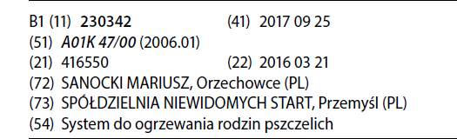
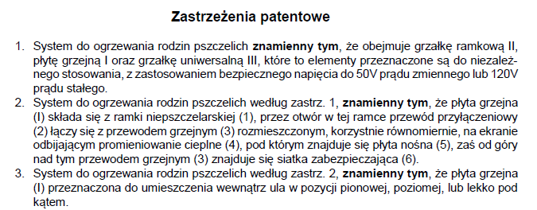
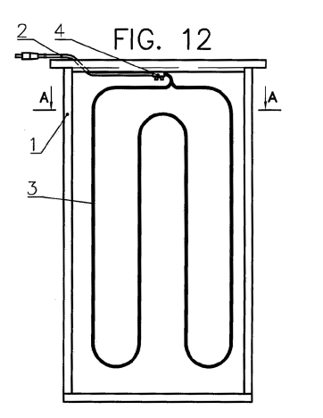

Slide 40
Problemy
Czy zastosowanie w depilatorze gumowych dysków zamiast metalowej sprężyny narusza patent? (Epilady vs. Remington)?

Slide 41
Wzór użytkowy i wzór przemysłowy
Wzór użytkowy, tzw. mały wynalazek
Nowe i użyteczne rozwiązanie o charakterze technicznym, dotyczące kształtu, budowy lub zestawienia przedmiotu o trwałej postaci.
Na przykład wygodna konstrukcja wózka używanego w supermarkecie
Wzór przemysłowy
Odnosi się do wyglądu zewnętrznego produktów. Musi być nowy, a więc taki, który wcześniej nie został udostępniony publicznie i posiadać indywidualny charakter
Na przykład wyróżniający się i estetyczny kształt pada do gier komputerowych

Slide 42
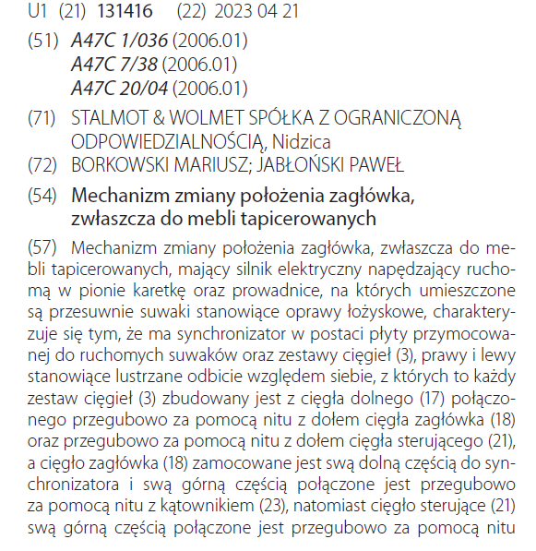
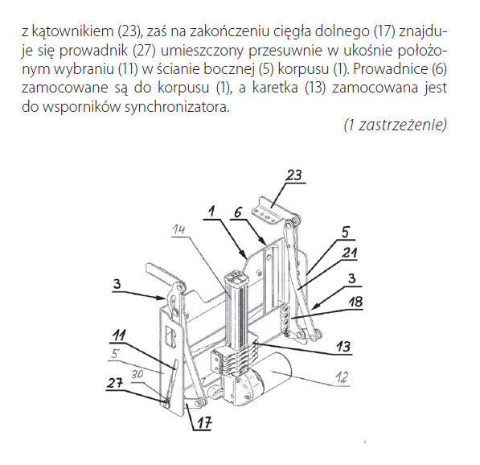
Wzór użytkowy

Slide 43
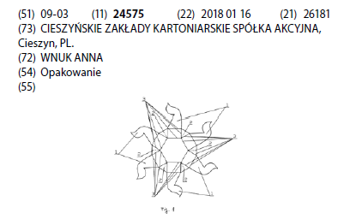
Wzór przemysłowy

Slide 44
Wyłączenia
Odkrycia, teorie naukowe i metody matematyczne
Wytwory o charakterze estetycznym
Plany, zasady i metody dotyczące działalności umysłowej lub gospodarczej oraz gry
Wytwory niemożliwe do wykorzystania na gruncie nauki (np. perpetuum mobile)
Programy do maszyn cyfrowych (jako takie)
Sposoby przedstawienia informacji

Slide 45
Patentowanie oprogramowania (EPO)
„Programy komputerowe” nie są uznawane za wynalazki w związku z przyznawaniem patentów europejskich, lecz to wykluczenie patentowalności stosuje się tylko w takim zakresie, w jakim zgłoszenie patentowe dotyczy programu komputerowego jako takiego (as such).
Jedną z interpretacji pojęcia „ jako takiego”, jest przyjęcie, że wynalazek może być opatentowany, jeśli wprowadza nowe i nieoczywiste techniczne rozwiązanie technicznego problemu. Problem i jego rozwiązanie mogą całkowicie dotyczyć komputera, tak jak zwiększenie jego szybkości albo efektywności w nowy sposób. Mogą też dotyczyć ułatwienia korzystania z komputera.

Slide 46
Patentowanie oprogramowania (EPO)
Specjalnie zaprogramowany komputer, służący do wdrażania nieopatentowanej metody nie podlega wyłączeniu z patentowalności – nie mamy do czynienia z programem jako takim.
Użycie do wdrożenia specjalnie zaprogramowanego komputera lub systemu zawierającego medium czytelne dla komputera powoduje, że mamy do czynienia z wynalazkiem technicznym.
Komputer, zaprogramowany specjalnie do wdrożenia metody w polu prowadzenia działalności biznesowej powoduje, że mamy wynalazek niewyłączony spod patentowania.

Slide 47
Praktyka akademicka
Tajemnica w okresie początkowym
Określenie prawa do wynalazku
Firmy spin-off

Slide 48

Oznaczenia wyróżniające
Znak towarowy – zdolność odróżniająca
Nieograniczony czas – opłaty co 10 lat
Zakaz stosowania znaków, które mogą wprowadzić w błąd
Niezarejestrowany wspólnotowy wzór przemysłowy – ochrona przez 3 lata
Renomowany znak towarowy – nie wymaga rejestracji

Slide 49
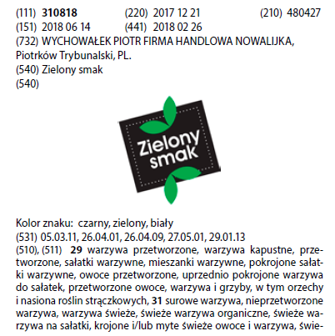

Slide 50
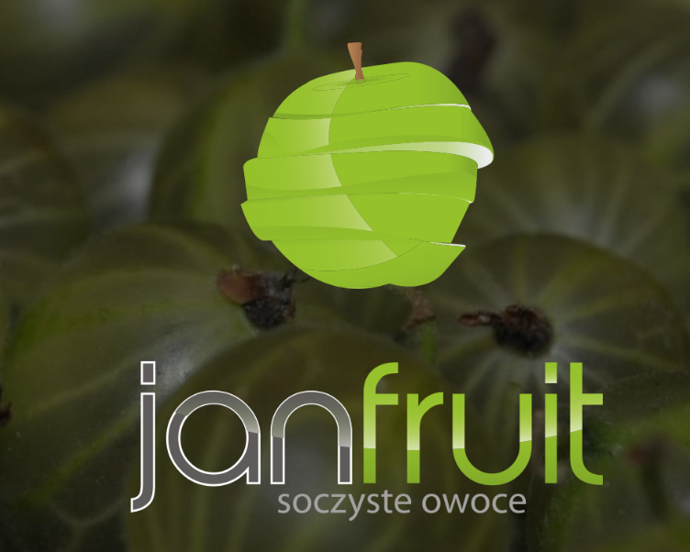




Oznaczenia wyróżniające

Slide 51
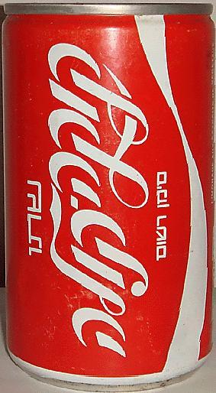
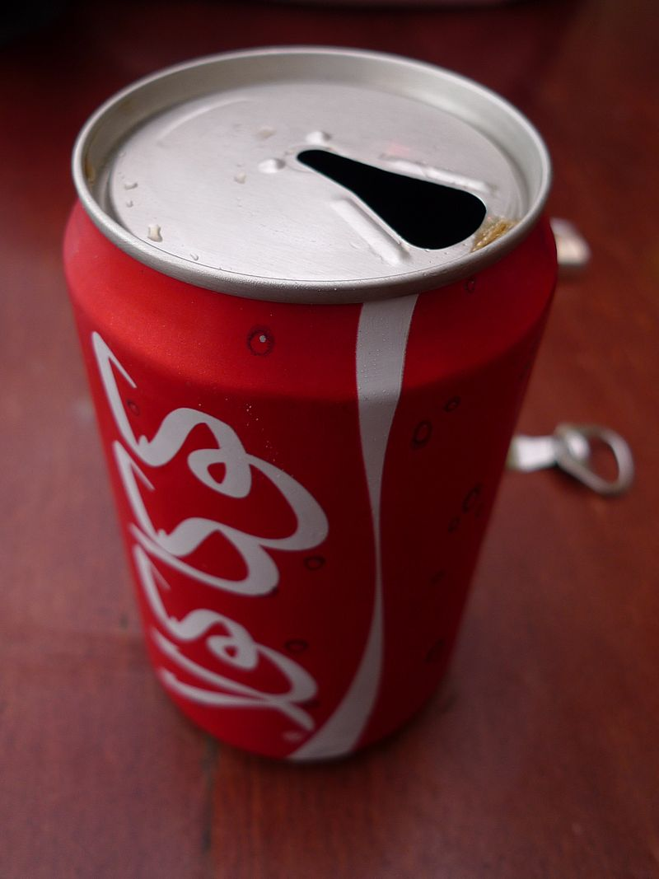
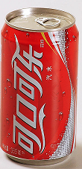
Za Wikipedią

Slide 52
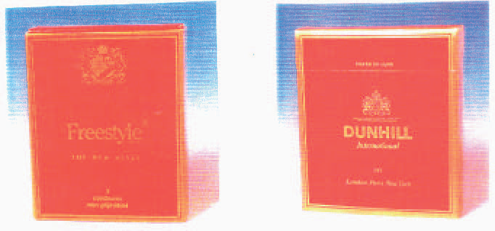
Oznaczenia wyróżniające

